Slide 1
Le Pompe di Calore e le nuove tariffe elettriche
Maggio 2015
Luigi Gazzi

Slide 2
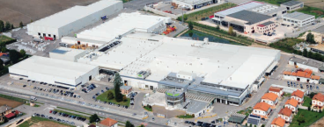
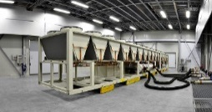
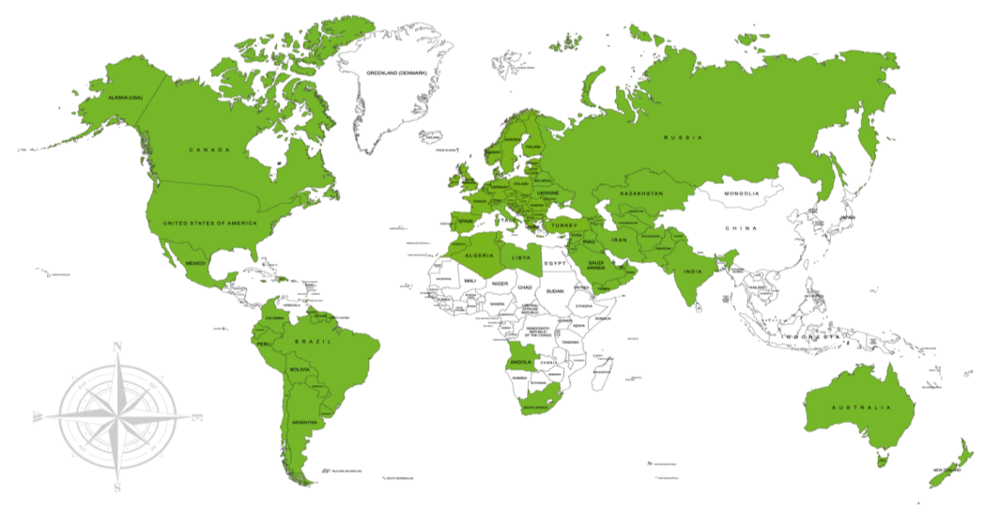
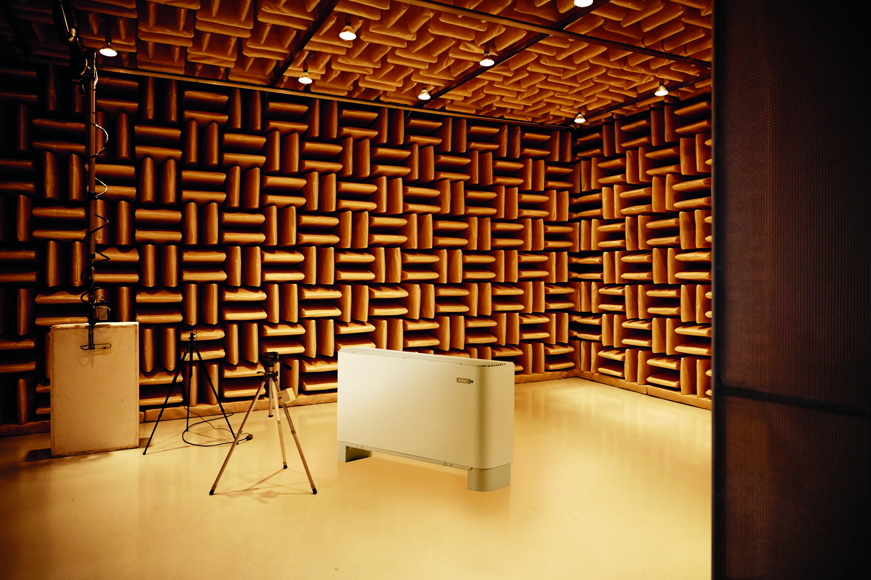
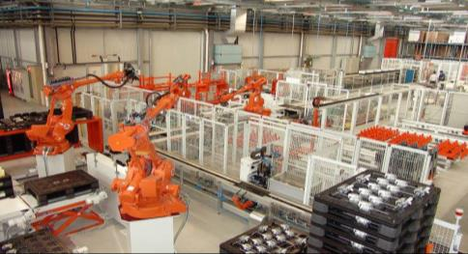
Aermec: l’azienda e il gruppo
Fondato nel 1961
Fatturato di gruppo: oltre € 300m
Presente in oltre 70 nazioni
60 agenti e 70 SAT in Italia
6 centri d’eccellenza, 8 sedi produttivi
La più ampia scelta di prodotti
Focus su applicazioni e sistemi
La maggior camera di collaudo Europeo
Referenze d’eccellenza in tutto il mondo
Ampiamente certificata
Focus sul risparmio energetico

Slide 3
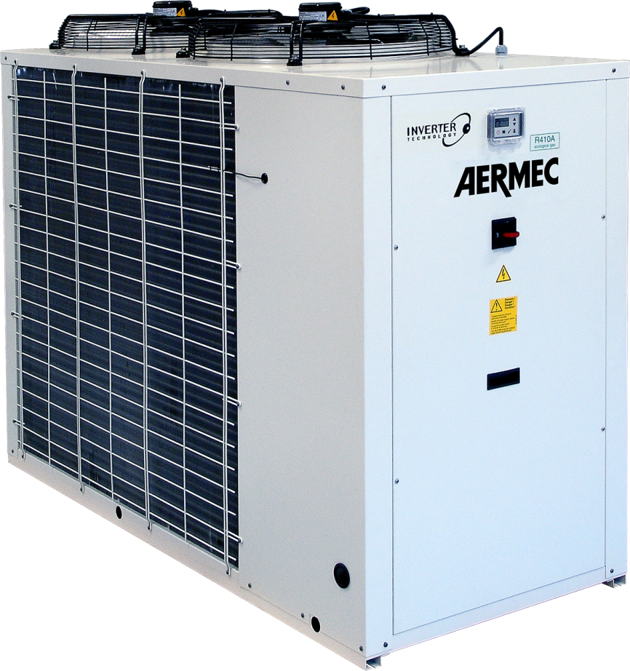
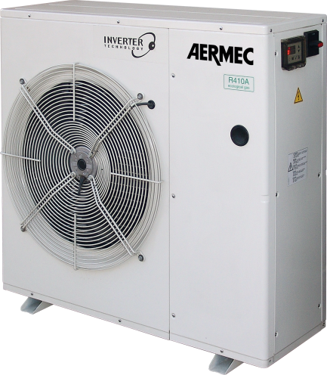
ANLI: Pompa di Calore piccola
Potenza termica: 6,1 – 34 kW
Potenza frigorifera: 5,7 – 29 kW
Acqua calda fino a: 60 °C
T min. ambiente: - 10°C
Design compatto
Inverter di serie

Slide 4
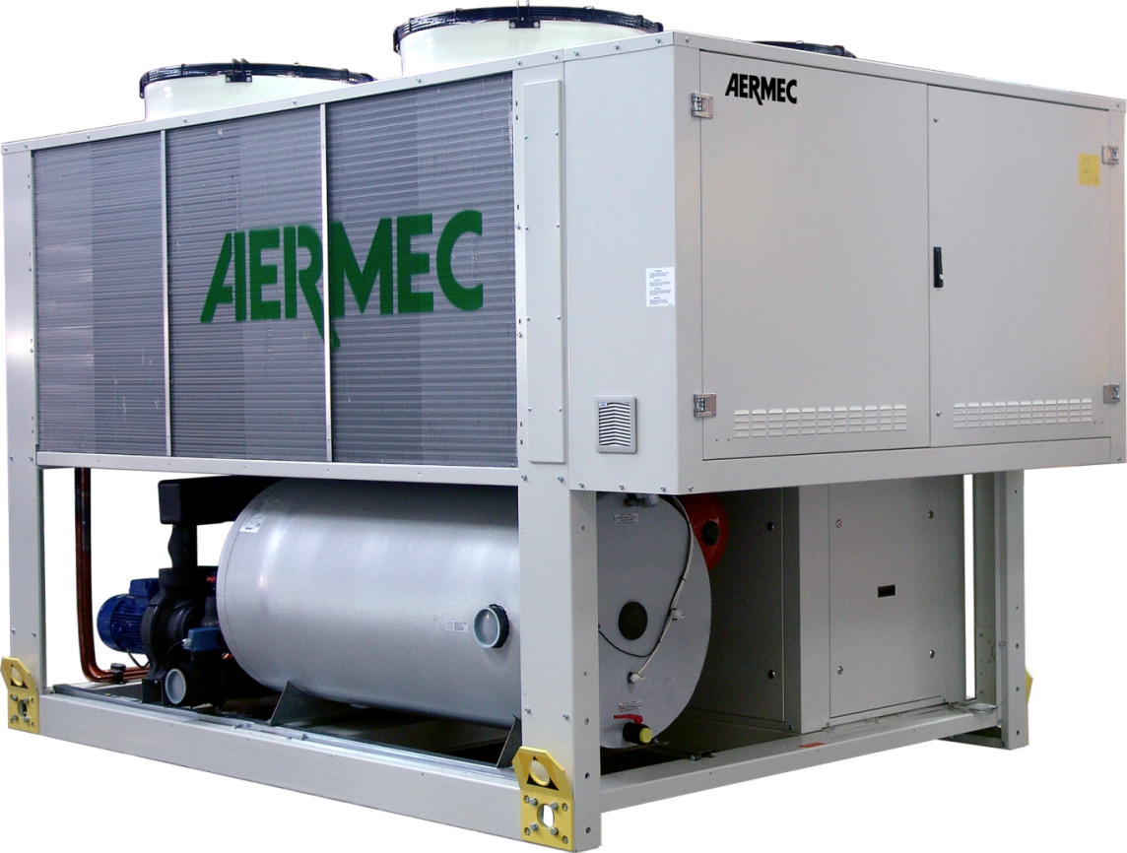
NRL: Pompa di Calore media
Potenza termica: 58 – 526 kW
Potenza frigorifera: 51 – 470 kW
Acqua calda fino a: 50 - 55 °C
T min. ambiente: - 10 °C
3 classi di efficienza
Versione silenziata

Slide 5
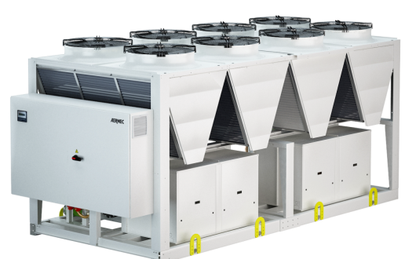
NRB: Pompa di Calore grande
Potenza termica: 210 – 1009 kW
Potenza frigorifera: 196 969 kW
Acqua calda fino a: 50 - 55 °C
T min. ambiente: - 20 °C
3 classi di efficienza
Versione silenziata

Slide 6
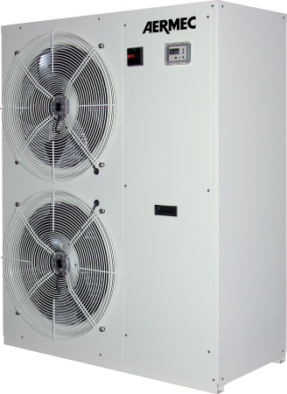
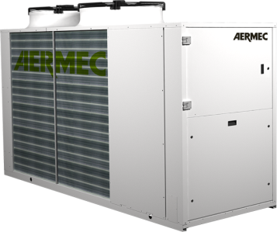
ANK & NRK: Pompe di Calore per ambienti freddi
ANK
Potenza termica: 7,9 – 34 kW
Potenza frigorifera: 6,8 – 30 kW
Acqua calda fino a: 60 °C
T min. ambiente: - 20 °C
NRK
Potenza termica: 42 – 175 kW
Potenza frigorifera: 36 – 148 kW
Acqua calda fino a: 65 °C
T min. ambiente: - 20 °C

Slide 7
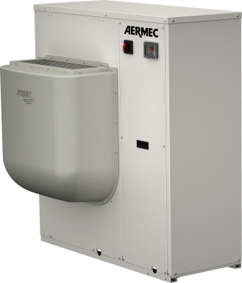
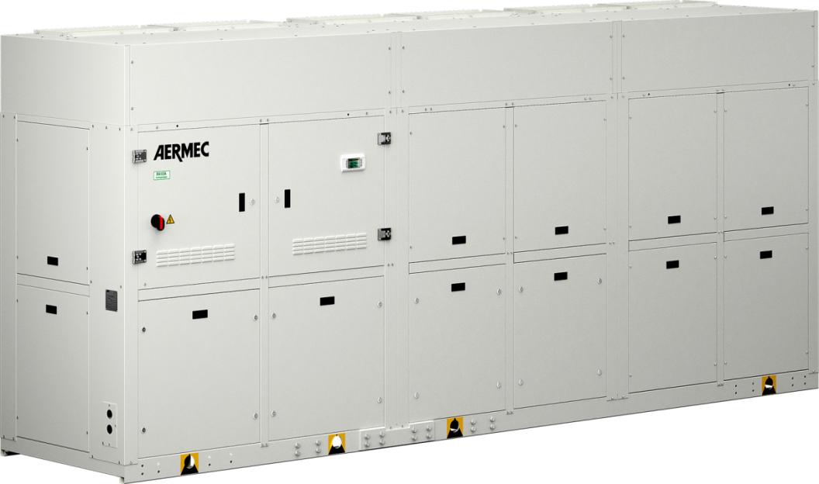
CL & NLC: Pompe di Calore per installazione canalizzabile
CL
Potenza termica: 7,9 – 44 kW
Potenza frigorifera: 5,8 – 40 kW
Acqua calda fino a: 60 °C
T min. ambiente: - 15 °C
NLC
Potenza termica: 56 – 349 kW
Potenza frigorifera: 52 – 316 kW
Acqua calda fino a: 55 °C
T min. ambiente: - 15 °C

Slide 8
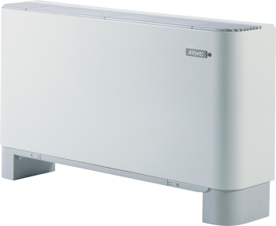
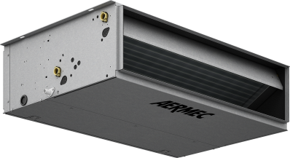
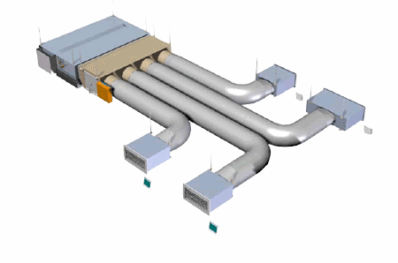
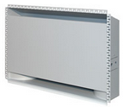
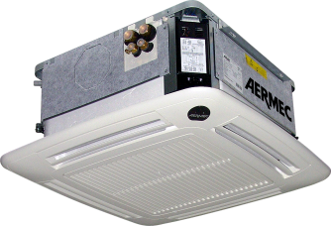
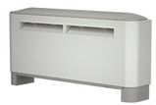
I Ventilconvettori
Con mantello (standard, slim, Giugiaro design)
Senza mantello (canalizzabile)
Con piastra radiante
Con doppia uscita aria (Dualjet)
Ad incasso murale (Ventilcassaforma)
Con fino a 6 canalizzazioni (Clima-Zone)
A cassette (a controsoffitto)
senza mantello
con mantello
Clima-Zone
Ventilcassaforma
a cassette
Dualjet

Slide 9
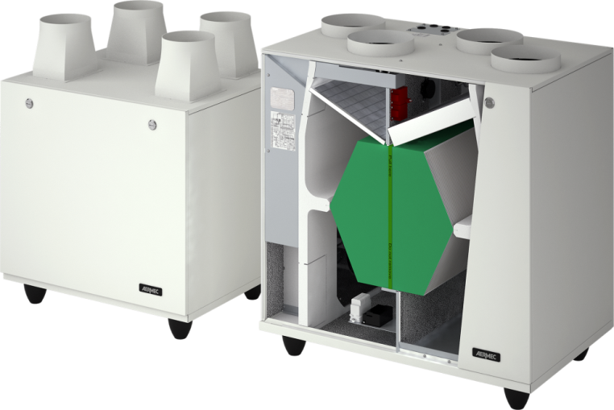
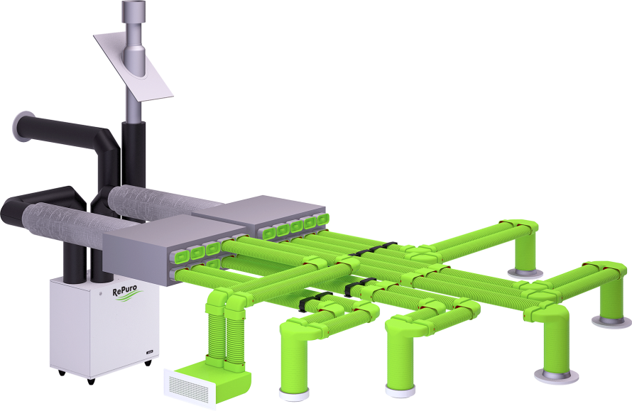
RePuro: Unità di recupero calore
Efficienza di scambio fino al 90%
Filtro ionizzatore Plasmacluster
Ampia gamma di canalizzazioni
Estremamente silenzioso
Opzione pre e post riscaldamento
Opzione batteria di raffreddamento

Slide 10
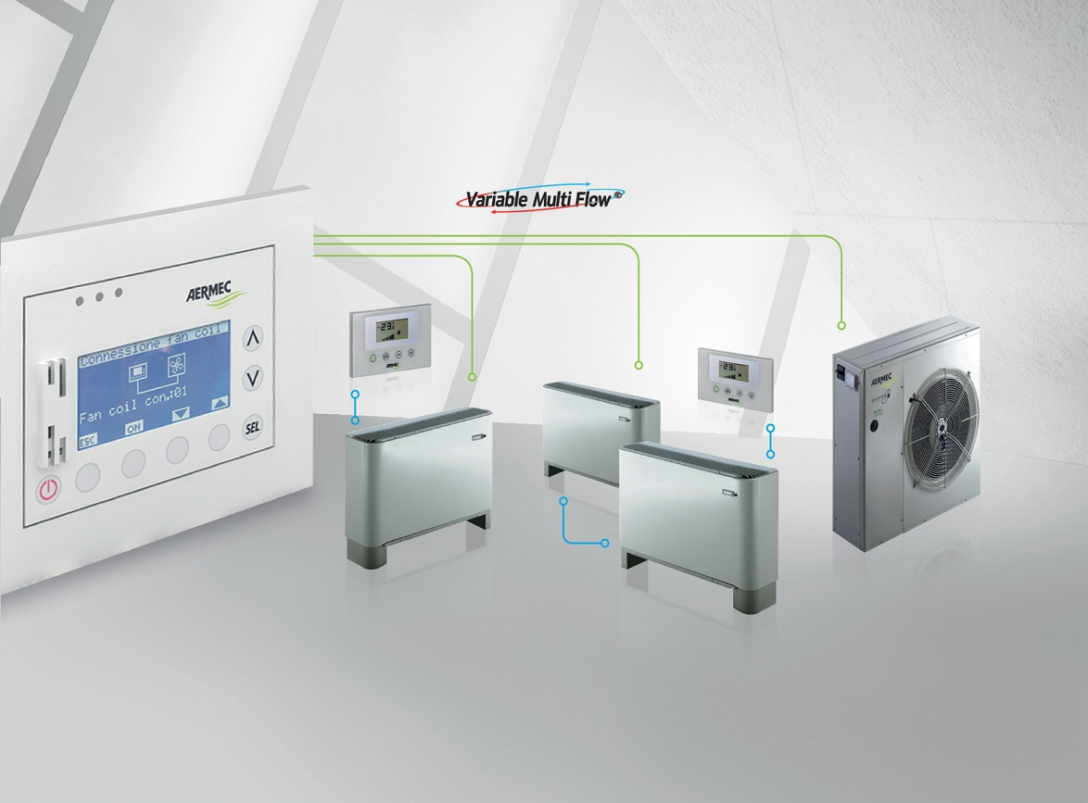
VMF (Variable Multi Flow): il «sistema» di condizionamento
L’inter-collegamento tra climatizzazione (caldo e freddo), produzione di ACS e ventilazione meccanica controllata.
La perfetta sinergia di aria, acqua e fluido refrigerante.
Un vero sistema unico, gestito da un unico interfaccia utente.
Permette un notevole risparmio energetico.

Slide 11
Le Tariffe Elettriche per utilizzo Pompa di Calore
Sono in vigore le seguenti tariffe …
Per applicazioni residenziali
Tariffa D1: disponibile per i soli utilizzatori che dispongono di una Pompa di Calore, questa tariffa è lineare e costante, a prescindere dai consumi, con tariffe molto favorevoli.
Per applicazioni commerciali
Tariffa BTA: a secondo della potenza necessaria sono disponibili 6 fasce (da BTA1 per < 1,5kW a BTA6 per > 16,5kW). Le BTA sono divise in fasce orarie con tariffe diverse. Non è obbligatorio l’installazione della Pompa di Calore.

Slide 12
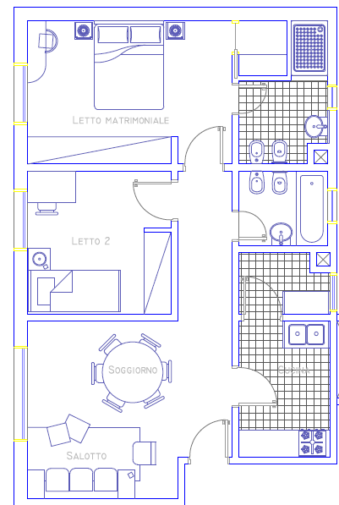
La Tariffa D1: un esempio pratico
Il caso:
Un appartamento di 75m² a Milano.
Carico termico di picco di 6 kW.
Le soluzioni a confronto:
Caldaia o condensazione (rendimento medio 104%).
Costi: Caldaia (€1.500) + manutenzione (€140/anno).
Eventuale aggiunto di €1.200 per un impianto multi-split.
Pompa di Calore Aermec ANLI 026.
Costi: Pompa di Calore (€3.500).

Slide 13
La Tariffa D1: un esempio pratico
Costo totale su 10 anni
La caldaia batte la vecchia tariffa D3, ma vince la D1.
Costo totale su 10 anni, multi-split incluso
La caldaia arriva ultima.
caldaia
D3
D1
caldaia
D3
D1

Slide 14
Grazie
Maggio 2015
Luigi Gazzi

